Slide 1
^{面向智能软件系统的测试用例生成方法综述}
茹祥程

Slide 2
概述与预备知识
不同场景下的测试用例的生成
未来研究方向

Slide 3
概述
背景与挑战
  深度学习等技术的进步，催生了以数据驱动为核心的智能软件系统。
  传统的软件测试方法因其独特的编程范式而不再适用，构成了新的质量保障挑战。
研究内容
  研究者们提出了面向多种智能应用（如图像、语音、自然语言、点云及多模态数据）的测试用例生成新方法。
总结
  作为一篇综述，本文系统性地梳理和总结了该领域的现有方法，旨在为该领域的研究人员提供参考，并 对未来的研究方向进行展望。

Slide 4
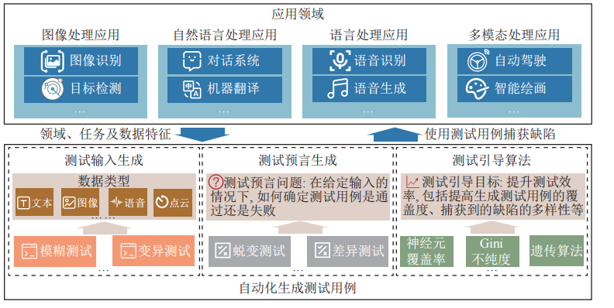
样例测试的总体流程
怎么出“考题”（测试输入生成）
1.模糊测试：模糊测试 是一种自动化的软件测试技术，其核心思想是向一个程序或系统大量、自动地输入无效、异常或随机的数据，并监视其是否出现崩溃、断言失败、内存泄漏等异常行为，从而发现潜在的安全漏洞和软件缺陷。
2.变异测试 & 符号执行：这是另外两种更复杂的“出题机”。
变异测试可以理解为故意在AI的程序代码里制造一些小错误，看看原来的程序能不能发现这个错误。
符号执行可以理解为用数学公式来推理，直接找出能让AI程序走到特定分支的输入。

Slide 5
样例测试的总体流程
怎么判断“考卷”的对错（测试预言生成）
蜕变测试：不直接去验证“对于输入x，输出f(x)是否正确”，而是去验证多个输入与输出之间是否满足某种固有的关系。这种关系被称为“蜕变关系”。
核心：不直接验证输出正确性，而是检查输入输出间的 “蜕变关系”（如旋转图片不改变识别结果）
差异测试：对相同的输入，同时交给两个或多个“对等”的实现去执行，然后比较它们的输出是否一致。如果不一致，则至 少有一个实现存在缺陷。
核心：同一输入交给多个功能对等的 AI，比较输出一致性

Slide 6
样例测试的总体流程
怎么让“出题”更高效（测试引导算法）
1.覆盖率指标：神经元覆盖率（要激活AI大脑里的所有神经元）、Gini不纯度（衡量AI做决策时是否犹豫不决，要找出那些模型预测正确但信心不足，或者预测错误但信心十足的案例）。生成测试用例的目标就是尽量覆盖这些指标。
2.遗传算法：一种“优胜劣汰”的策略。效果好的测试用例（比如能发现bug的）就保留下来，并以此为基础“生育”出新的测试用例；效果差的就淘汰掉。这样一代代进化，测试用例水平会越来越强。

Slide 7
样例测试的总体流程
为什么要分“应用领域”
1.图像处理应用（如人脸识别）：测试用例是图片，要用模糊测试去扭曲图片，用蜕变测试检查“旋转后识别结果应不变”这样的关系。
2.自然语言处理应用（如聊天机器人、翻译软件）：测试用例是文字。测试用例中可能是把一句话里的词换成同义词，看翻译或回答的意思变没变。
3.语音处理应用（如智能音箱）：测试用例是声音。要去改变语音的音调、速度，或者加入背景噪音。
4.多模态应用（如自动驾驶）：测试用例同时包括摄像头拍的图像、激光雷达生成的点云、声音等等。需要设计能同时考验它处理多种信息能力的综合测试用例。

Slide 8
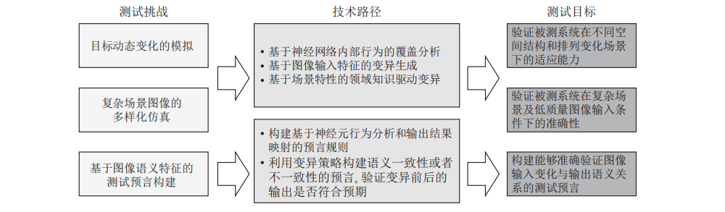
图像处理
三个挑战
目标会动怎么办？（目标动态变化的模拟）
环境很复杂怎么办？（复杂场景图像的多样化仿真）
答案不好判断怎么办？（基于图像语义特征的测试预言构建）

Slide 9
图像处理
技术路径
技术一：基于图像特征或领域知识变异 方法： 直接对一张正常的图片进行变化。改天气效果： 给图片加上雾、雨效果。调整图片属性： 改变亮度、对比度，或者把图片旋转、模糊一下。“移花接木”： 把一个小物体P到另一张背景图里，生成新图片。“无中生有”： 直接用3D建模，生成一个全新的、但合理的场景图片。
技术二：基于神经网络内部行为覆盖分析 方法： 不只看AI的最终答案，还要看它思考的过程。之前提过的“神经元覆盖率”，这就是在检查AI看这张图时，它大脑里的神经元是不是都充分活动起来了。

Slide 10
图像处理
如何判断对错？（测试预言构建）
主要用的还是之前讲的 “蜕变测试” 的逻辑：
例子1（图像识别）识别是什么： 你给AI看一张猫的正常照片，它说是“猫”。然后你把这张照片旋转了30度，如果AI说这是“狗”，那它肯定错了！因为旋转不应该改变物体是什么。这就是一条“蜕变关系”。
例子2（目标检测）识别在哪里： 你给AI看一张图，它识别出里面有“一个人”和“一辆车”。然后你把‘车’从图里P掉，用乱码像素填充。如果AI在新图里说看到了“两辆车”，那它肯定错了！因为P掉一个东西，不应该多出别的东西来。

Slide 11
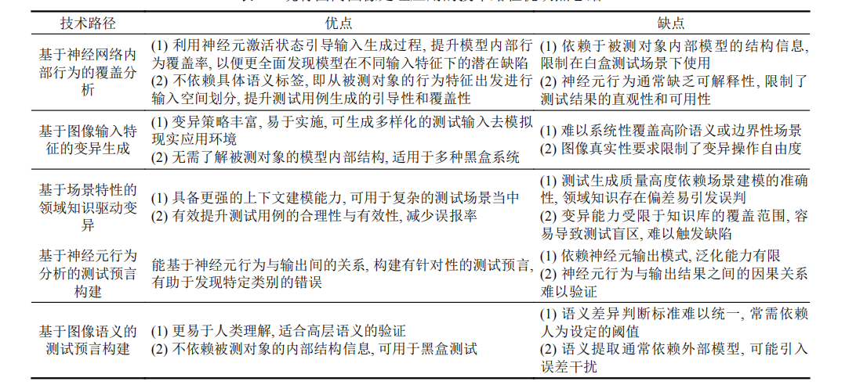
图像处理
局限性：
应用面太窄： 目前绝大多数方法都是为自动驾驶定制的，拿去测试医疗影像AI或工业质检AI，可能就不管用了。
输入真实性存疑： 有些修改出来的图片看起来会很假，AI可能一眼就看穿这不是真实世界的数据，导致误报。
“白盒法”太深奥： 依赖AI内部结构，而且神经元的“思考”难以理解，普通人用不了，“黑盒法”太随意： 各种“修改后的图片”的方法没有统一标准，有时像是在碰运气，不够系统化。
未来研究方向：
核心：保证输入的真实性。 生成的图片必须看起来是真实世界可能出现的，不能是明显的PS怪图。
研究清楚： 哪一种生成图片的方法最有效？要避免哪些会产生干扰的“无效修改”？
目标： 使通用性（泛化性）更强，让它不仅能测自动驾驶AI，也能适配给医疗、安防等领域的其他“看图AI”使用。

Slide 12
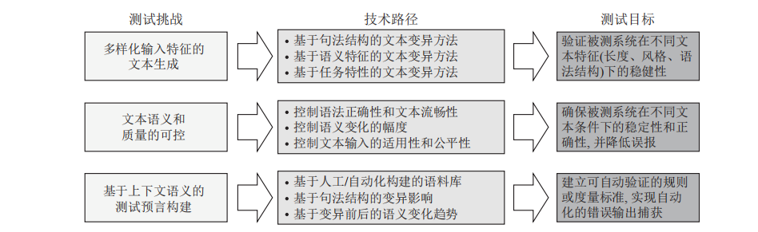
自然语言处理
测试挑战：
测试用例要多样：（多样化输入特征的文本生成）需要有长有短、有正式有口语、句式要复杂多变，这样才能全面考验AI的理解能力。
测试用例要符合逻辑：（文本语义和质量的可控）生成的测试用例必须语法正确、语句通顺、意思合理，像是真人会说出来的话。
答案不好判断：（基于上下文语义的测试预言构建）比如翻译，一句话可以有多种译法，比如对话，AI的回答是否“合理”很难用一个死板的标准衡量。需要找到自动判断的方法。

Slide 13
自然语言处理
解决办法：
策略一：修改句子（文本变异生成）如同义词替换、句式变换
策略二：保证测试用例质量（输入质量控制） 如语法检查、语音控制
策略三：巧妙测试（测试预言构建） “蜕变测试” 的思维

Slide 14
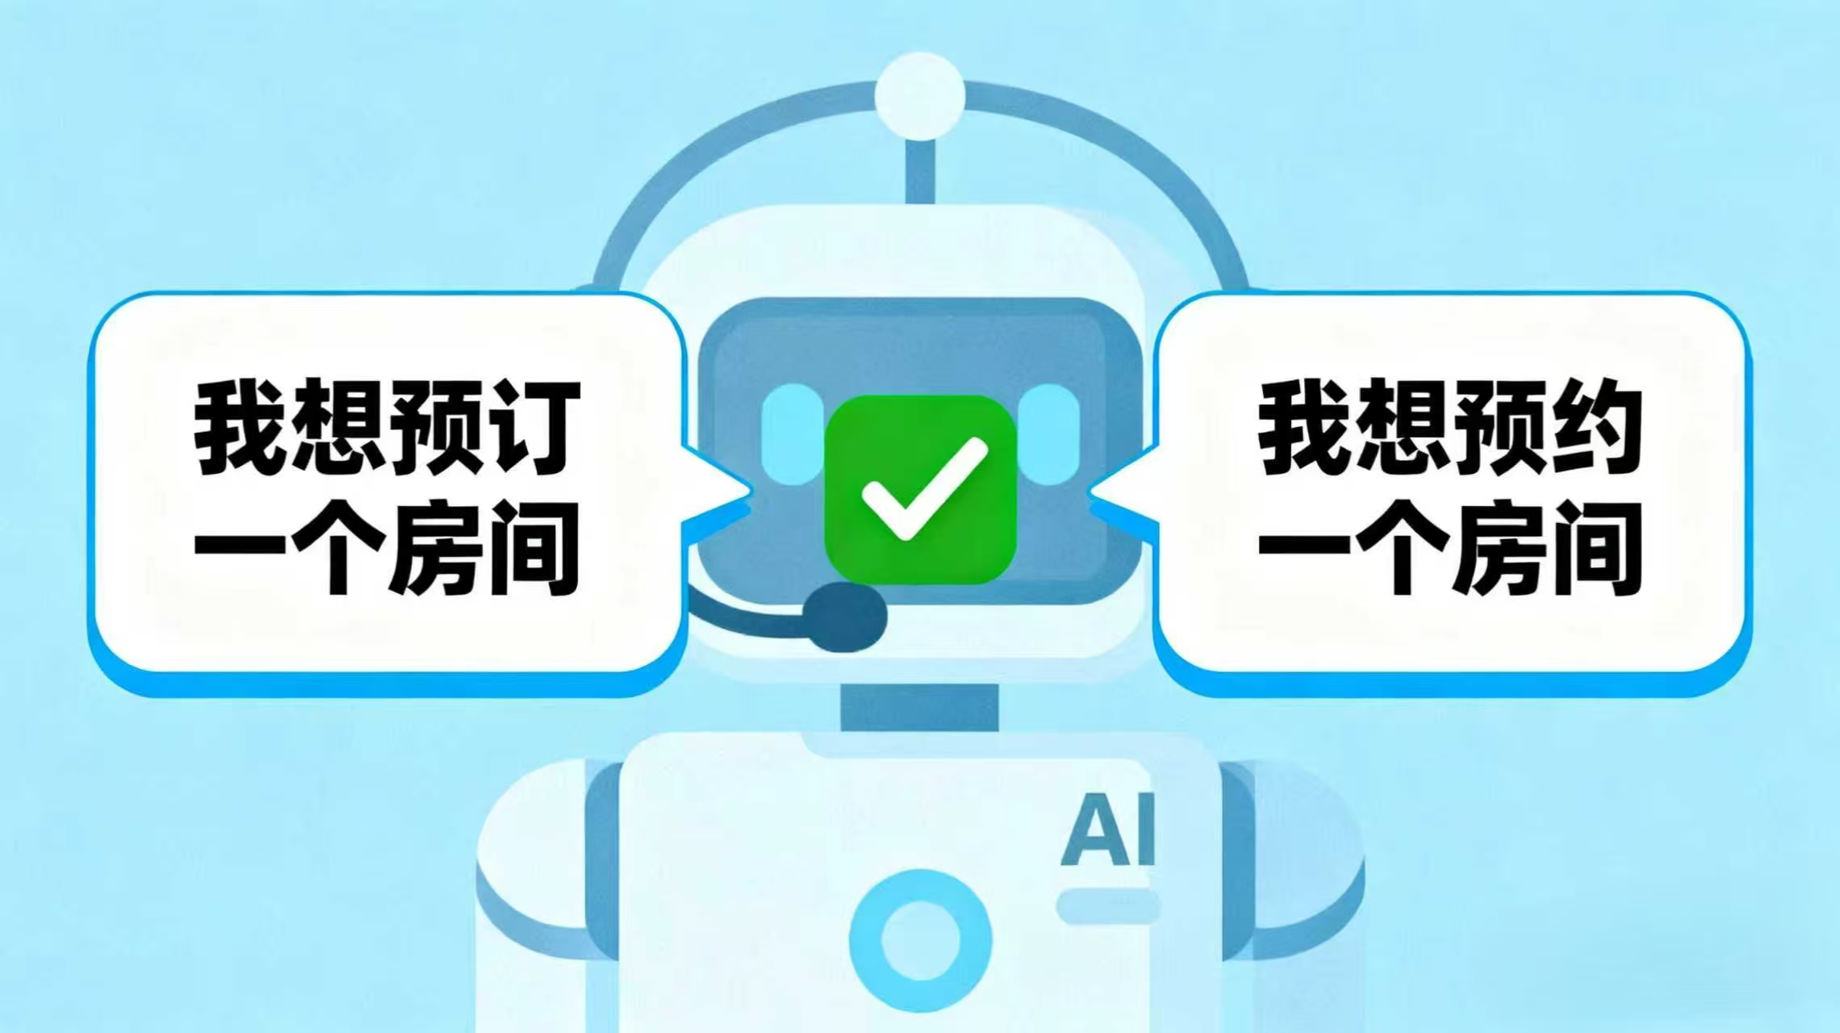
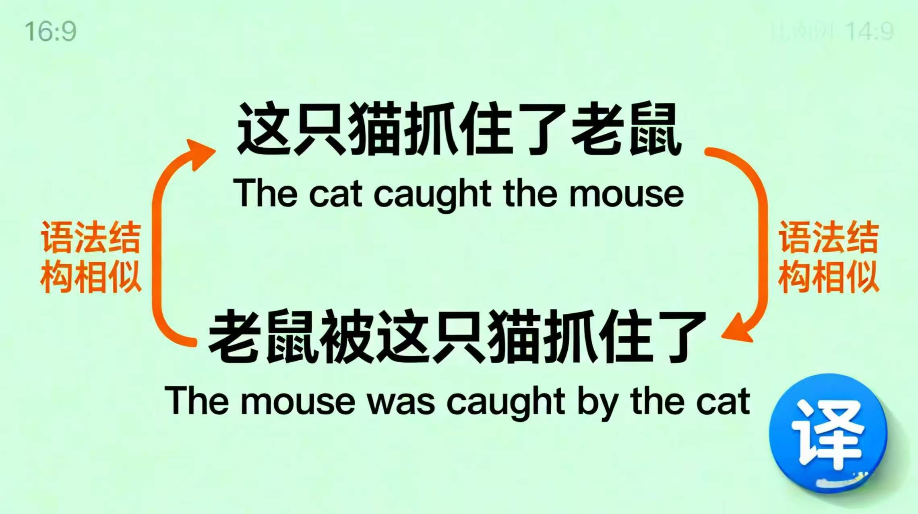
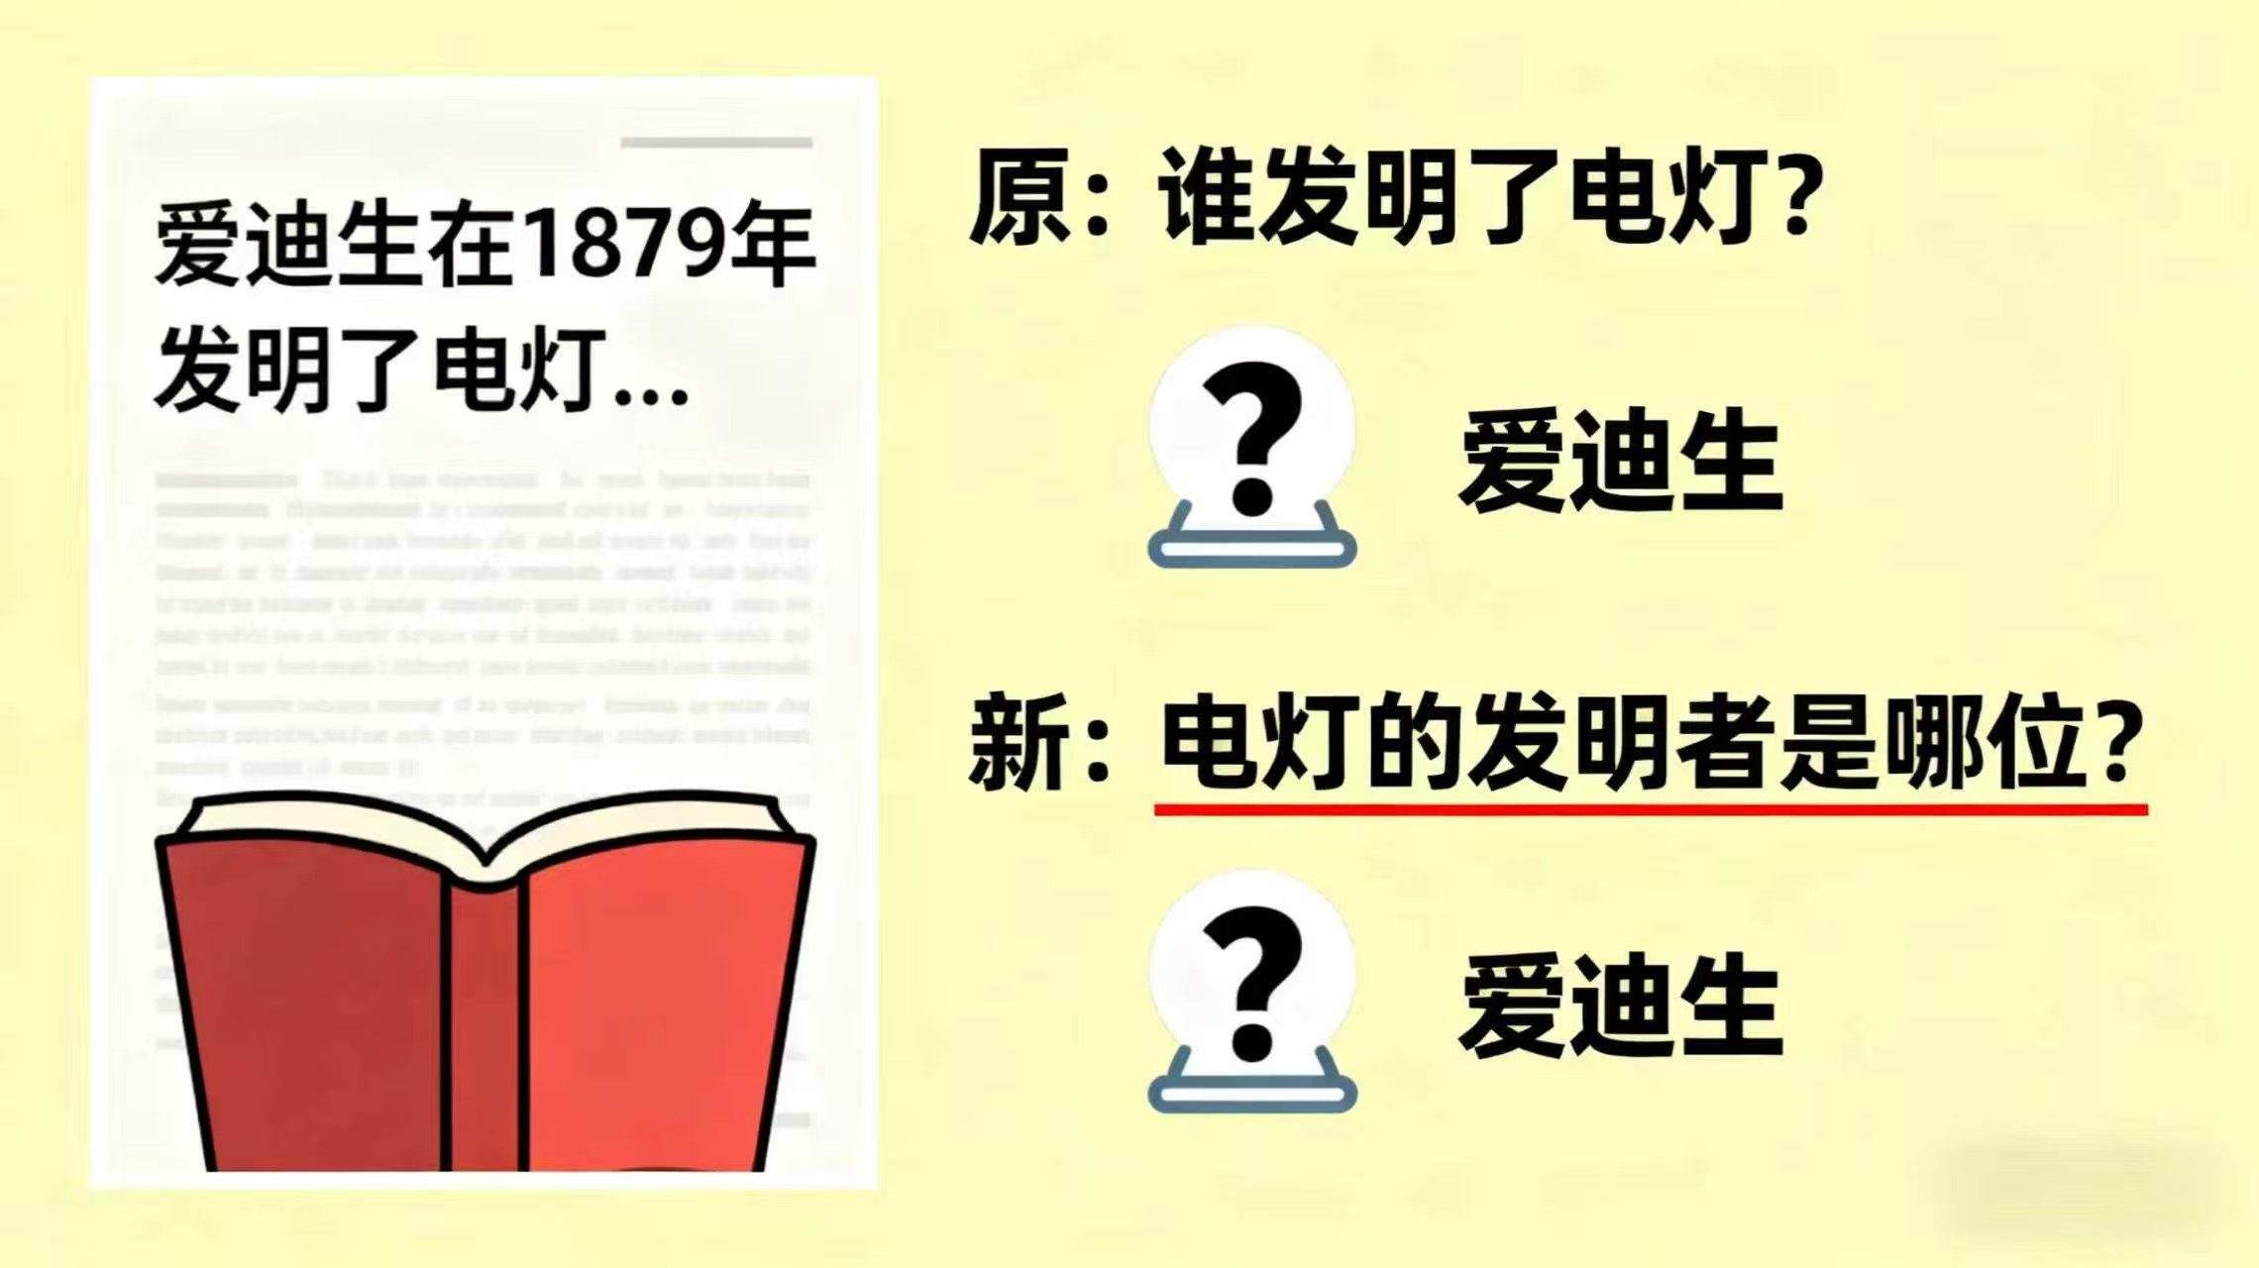
自然语言处理
智能客服（对话系统）：
生成测例方法：传统：同义词替换、回译、插入词语
高级：打乱对话轮次、删减对话轮次
判断对错原则（蜕变关系）：同义表述→AI 理解一致
问题不可答→AI 需诚实回应 “不知道”
翻译软件（机器翻译）：翻译没有唯一标准答案，所以判断是最大的挑战。核心方法是 “蜕变测试”。
结构一致性：同义不同句式→翻译语法结构相似
语义一致性：同义句→翻译意思相近；反义句→翻译意思相反
公平性测试：不同性别 / 国籍表述→翻译无偏见阅读理解机器人
生成测例方法：修改问题：同义词 / 反义词替换、改语态（核心语义不变）修改文章：插冗余句、合并段落（不影响核心事实）
判断对错原则（蜕变关系）：核心语义不变→提取答案一致（同义问题不同答案必错）

Slide 15
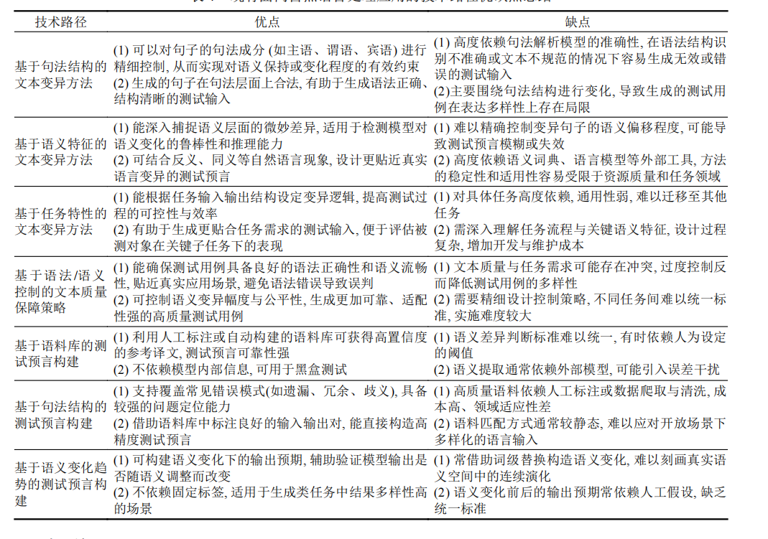
自然语言处理
当前成就：
生成测例：系统修改句子（替换、回译、改结构），生成海量测试用例
判断对错：依托蜕变关系（同义输出相似、反义输出相反），自动高效查错
存在的挑战与未来方向：
出题单一：生成测例方式初级（如仅换少量词），题目多样性不足，易被 AI “猜透”
规则绑定：生成测例受判断对错规则限制，灵活性欠缺
未来方向：
AI 生成测试用例：利用 GPT-4 等大模型，产出更复杂、自然、多样的题目
通用测例框架：打造适配各类语言 AI 的 “万能出题机”，提升通用性
智能评估升级：不仅发现错误，还能分析错因与具体出错点

Slide 16
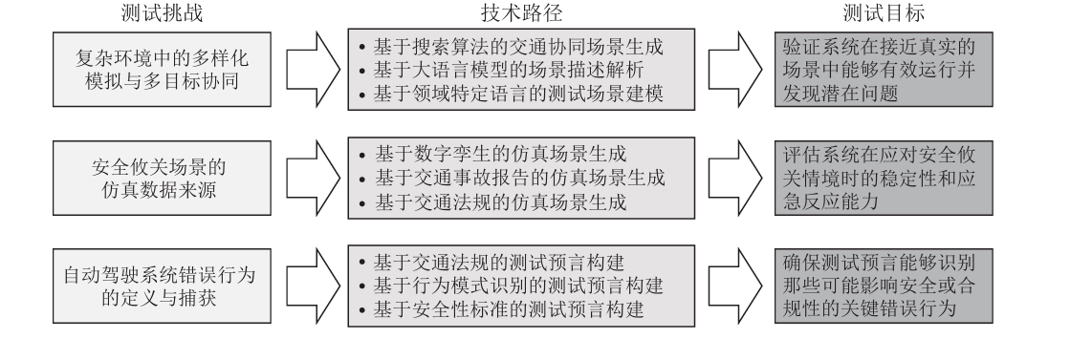
自动驾驶
测试挑战
环境的无限复杂性：
“多样化模拟”：现实世界是无限的，如何生成覆盖所有可能的路况、天气、光照、道路类型的场景？
“多目标协同”：车辆、行人等目标存在复杂动态交互，需确保生成的交互行为合理（无凭空闪现等异常）
危险场景的稀缺性与复现难度：
“安全攸关场景”：极端危险场景（高速追尾、“鬼探头”）真实数据少，无法大规模复现测试
“错误行为”的模糊定义：缺乏清晰可计算的标准（是碰撞、违章，还是不礼貌驾驶？），难以自动化判定 AI 出错

Slide 17
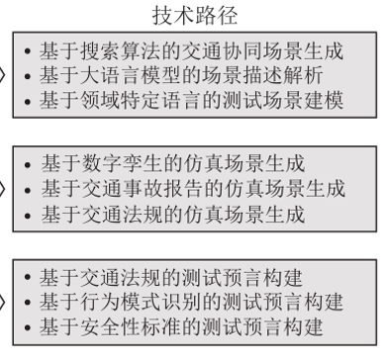
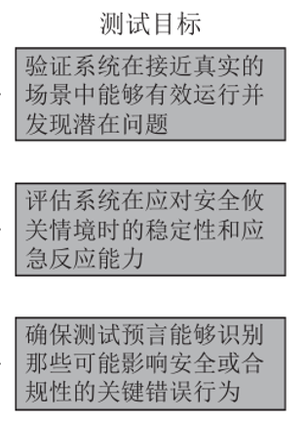
自动驾驶
基于数字孪生 核心思想： 在虚拟世界里1:1地克隆一个真实的物理世界（如一段高速公路、一座城市）
造题：借助 UE4、CARLA 等工具，基于真实地图生成高保真静态模型，例如：构建 10.8 平方公里中国风格城市孪生，设计 29 种国情化事故场景
优点：逼真度高、贴近真实；安全，可无限复现危险场景 缺点：构建成本高昂；存在 “模拟 - 现实差距”
基于交通事故报告 核心思想： 现实中的车祸报告是最宝贵、最真实的危险场景库
早期方法：技术：传统 NLP 流程：提取地点 / 天气 / 车辆动作等关键信息，手动 / 半自动转换为测试场景
前沿方法（LLM 驱动）信息提取：LLM 解读事故报告，提取多维度信息 + 推理隐含细节 格式转换：转为模拟器可理解的场景描述语言 场景实例化：在模拟器中生成可运行测试场景
优点：场景为真实高风险 “杀手级” 考题；效率高，快速构建高质量测试集 缺点：依赖 LLM 理解能力，易因理解偏差导致场景失真；事故报告信息可能不完整，需大量补全
基于交通仿真 核心思想： 专注于模拟其他交通参与者的动态行为，尤其是它们与自动驾驶车之间的交互
造题：数据驱动 + 智能体模拟：分析真实交通轨迹，提炼行为模式，驱动虚拟目标动作 搜索优化：以 “制造危险” 为目标，用遗传算法生成高挑战场景 极限施压：强化学习训练 “自杀式” 目标，专攻 AI 决策漏洞
优点：生成罕见高风险边缘案例；聚焦 AI 决策与交互能力 缺点：行为合理性难保证，部分场景脱离现实，测试意义有限
基于交通法规 核心思想： 将交通法规作为唯一的、明确的判卷标准
造题：形式化建模：将交通法规转化为计算机可执行的逻辑规则 引导式搜索：搜索算法，寻找 AI 违规场景
优点：判卷标准清晰客观；系统性检验 AI 合规性 缺点：法规建模难度大；无法覆盖非违规但危险的场景

Slide 18
自动驾驶
终极挑战与前沿突破：测试“传感器融合”系统——多模态测试中的“珠穆朗玛峰”
核心挑战
跨模态一致性：图像与点云数据需精准匹配（无 “幽灵车” 等不一致情况）
物理真实性：插入物体符合物理规律（无穿墙、不合理遮挡等）
前沿方案（MultiTest）
1. 物理感知插入
模拟激光雷达射线生成合理点云
还原相机光照 / 透视，渲染逼真图像并适配环境
精准处理遮挡关系，确保跨模态一致性
2. 智能出题与判卷
出题：通过 “适应度” 指标筛选高质量考题
判卷：遵循蜕变测试（如插入物体不影响原有检测）

Slide 19
自动驾驶
总结与未来展望
当前成就：
研究人员已经为自动驾驶AI搭建起一个由数字孪生、事故报告、交通仿真、交通法规四大支柱构成的、全方位的“虚拟驾考系统”，并开始攻克最核心的多传感器融合测试难题。
现存挑战与未来方向：
“测试用例”质量与一致性： 如何确保生成的场景语义准确、物理真实、逻辑合理，仍然是巨大挑战。LLM的理解错误、仿真模型的偏差都会影响质量。
互通性： 不同模拟平台（如CARLA, LGSVL）数据格式不一，在一个平台上开发的测试场景很难直接用在另一个上，通用性差。
未来方向：
推行统一标准：推动使用OpenSCENARIO这类国际标准场景描述语言，让测试场景能像MP4视频一样在不同平台间无缝播放。
深度融合多模态信息：更好地结合图像、点云和文本报告，利用更强大的多模态AI模型来生成和验证测试场景，提升其真实性和有效性。

Slide 20
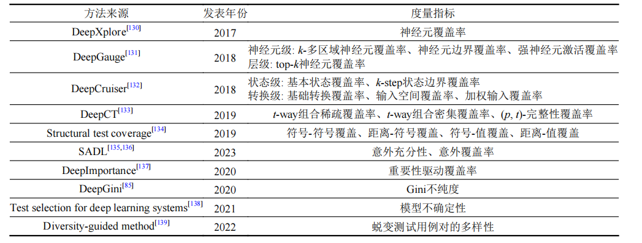
深度学习模型
如何评估测试用例的好坏？（测试用例度量方法）
神经元覆盖率——AI的大脑由无数“神经元”组成。一道好的测试用例应该能激活更多不同的神经元
神经元覆盖率 = 被激活的神经元数量 / 总神经元数量。这个比例越高，说明让AI思考越充分。
局限性： 只统计了“激活”的数量，但没考虑激活的程度（对错）。
进阶覆盖率指标
DeepGauge： 它不仅看神经元是否激活，还看激活的强度。
针对RNN模型： 对于处理序列（如语言、语音）的AI，它的“思考”是有记忆的，相应的度量方法会考察AI在不同“记忆状态”下的覆盖率。
组合测试： 考察AI在面对多个方面组合出现时的表现。
基于输出的度量 ——不查看AI的大脑（白盒），只看它的最终答案（黑盒）
计算AI输出层概率的Gini不纯度或模型不确定性。概率分布越平均（越犹豫），得分越高，这道题就被认为越有效。
巨大优势： 效率极高， 不需要知道AI内部结构，只需要看它的最终答案，计算速度非常快。

Slide 21
深度学习模型
测试用例生成方法
有了测试用例度量方法，下一步就是自动化地、大规模地生成这些题。
方法一：模糊测试
核心流程：选一道原始测试用例（种子），稍微改动一下（变异）， 让AI看这个新的测试用例， 并计算它的“知识点覆盖率”（神经元覆盖率），如果这道新题激活了新的“神经元”， 就保留下来，并以此为基础继续变异；如果没啥新意，就丢弃。 它以“最大化覆盖”为目标，不断演化出新的、能考到AI不同方面的测试用例。
方法二：搜索算法
核心思想： 专门出那些让AI“在犯错边缘徘徊”的测试用例，寻找AI认知的边界——也就是那些稍微变一点，AI就会给出完全不同答案的输入。
怎么做： 使用遗传算法等搜索技术，像进化一样，让那些最能使AI出错的题目一代代繁衍和进化，最终生成极具挑战性的“边界测试用例”。

Slide 22
深度学习模型
目前的成就与未来的挑战
当前成就：
测试用例评价：多维度度量（白盒覆盖率、黑盒犹豫度等）
测试用例生成：通过模糊测试、搜索算法，自动化产出高质量缺陷检测用例
存在的挑战：
覆盖率≠质量：覆盖全面不代表 AI 鲁棒性、公平性、安全性
计算成本高：复杂度量指标耗时耗力
未来方向：
优化度量标准：开发挂钩鲁棒性、公平性、安全性的新指标
度量轻量化：降低计算成本，适配大型模型与工业实践
智能选题：结合主动学习，减少标注成本
总而言之，这一部分是整个AI测试领域的内核。不关心具体哪一个领域（图像、文本还是多模态），而是提供了一套通用的理论、工具和方法论，告诉我们什么是“好的测试”，以及如何自动化地实现“好的测试”。这是确保AI测试过程本身科学、高效、可扩展的基石。

Slide 23
未来研究方向
现状与挑战
  测试用例覆盖不足：聚焦图像 / 文本，多模态数据测试欠缺，场景多样性、真实性待提升
  效率偏低：海量测试用例中有效 bug 检测用例少，浪费计算与时间成本
  缺乏闭环能力：仅发现缺陷，未实现 bug 溯源、模型修复的正向反馈
  未来方向
  多模态：拓展医疗影像、传感器数据流等测试场景，优化异构模态数据生成与融合
  高效智能测试：结合灰盒测试、可解释性 AI，精准生成高价值测试用例，提升测试资源利用率
  提升闭环能力：错误溯源分析→生成针对性测试用例→指导数据清洗、模型微调，实现问题解决闭环

